Slide 1
Introduksjon til React

Slide 2
Vi skal se på
Tre måter å skrive en komponent på
Component lifecycle
Forskjellen på state og props
Prosjektstruktur
DOM-events
JSX
Redux – Store, Actions, Reducers
React Router

Slide 3
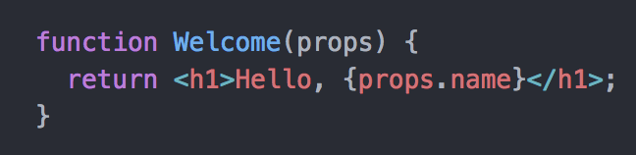
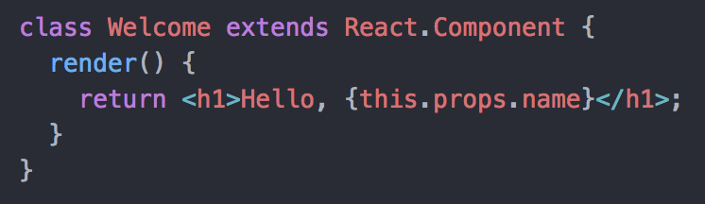
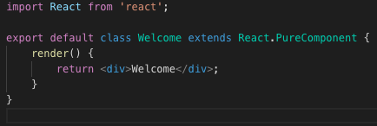
Tre typer komponenter

Slide 4
State vs Props
State er komponentens interne data.
Kan oppdateres ved å kalle på this.setState(data)
Props er data som sendes inn til komponenten
Både state og props er tilgjengelig på this. (this.state og this.props)

Slide 5
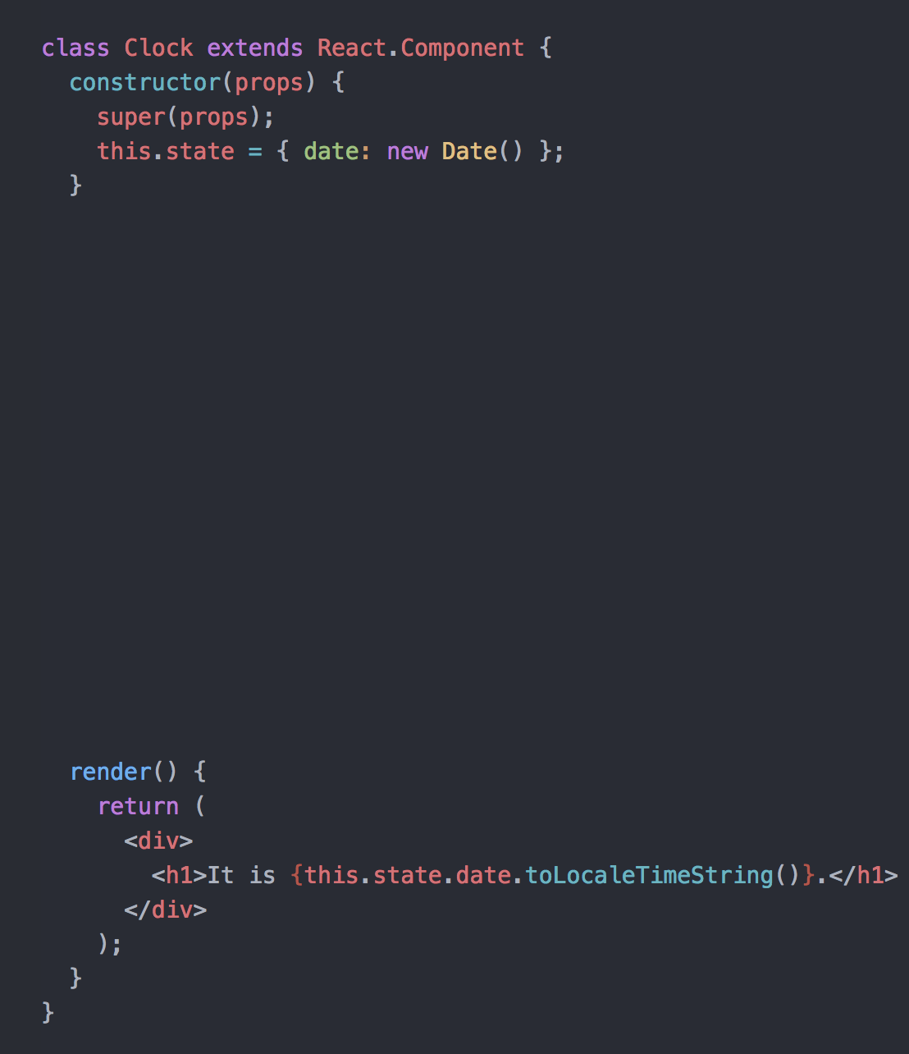

Slide 6
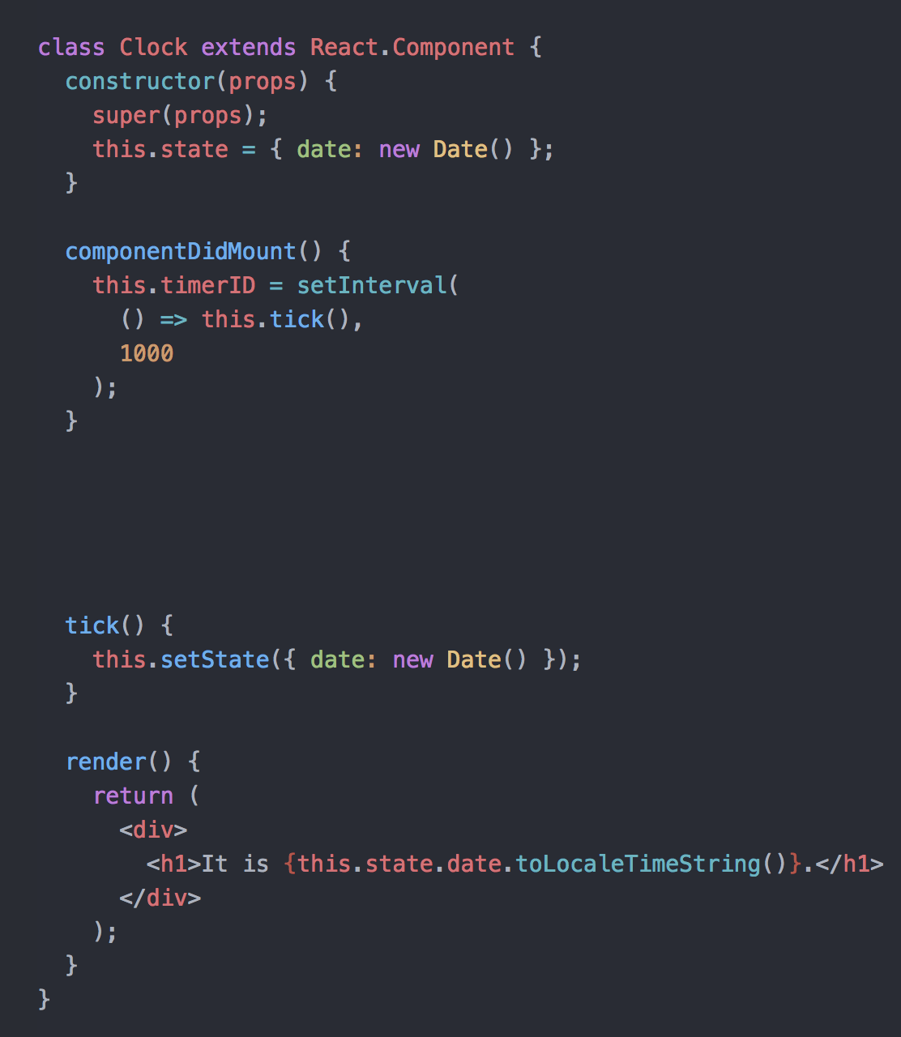

Slide 7
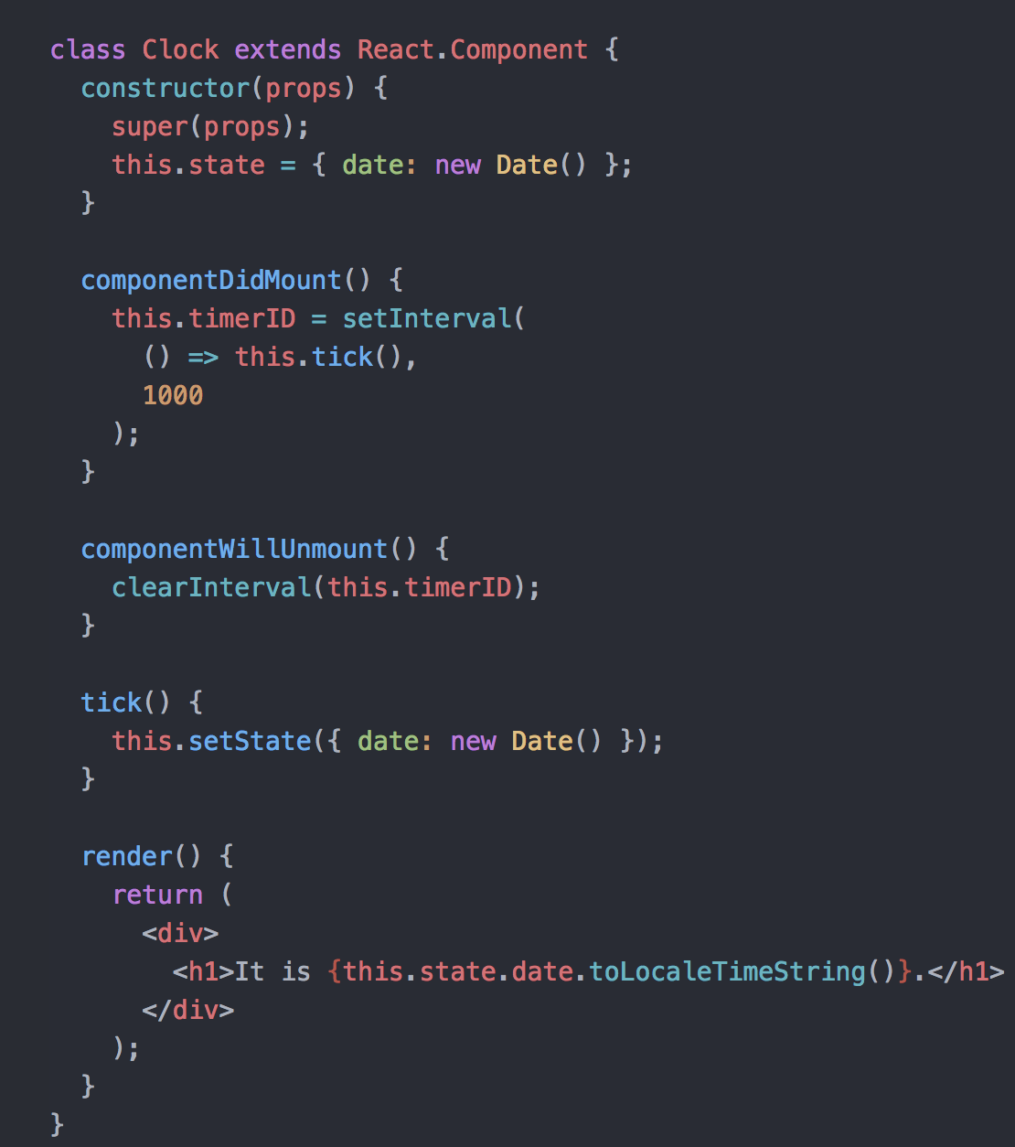

Slide 8
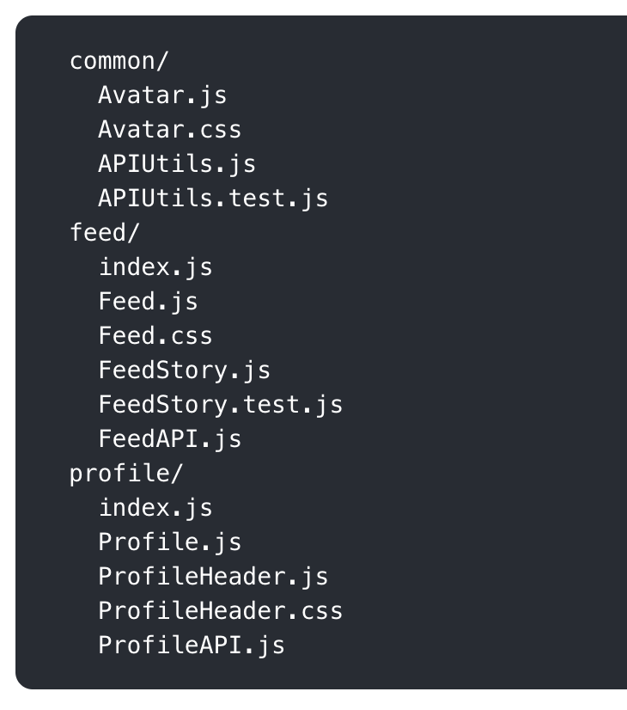
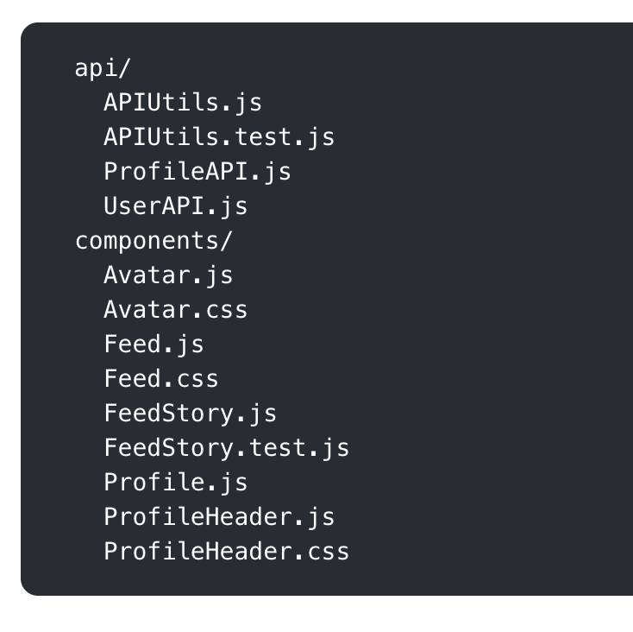
Prosjektstruktur

Slide 9
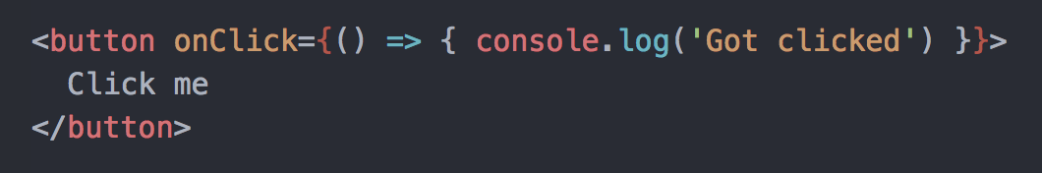
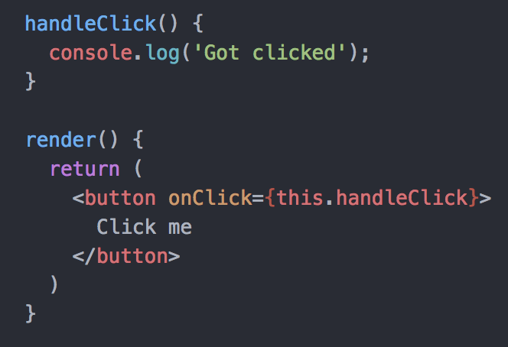
DOM-events
Events settes på DOM-objekter. IKKE React-objekter, da vil de isåfall fungere som props.
Støtter alle native events du kan tenke deg, pluss noen til.
https://reactjs.org/docs/events.html

Slide 10
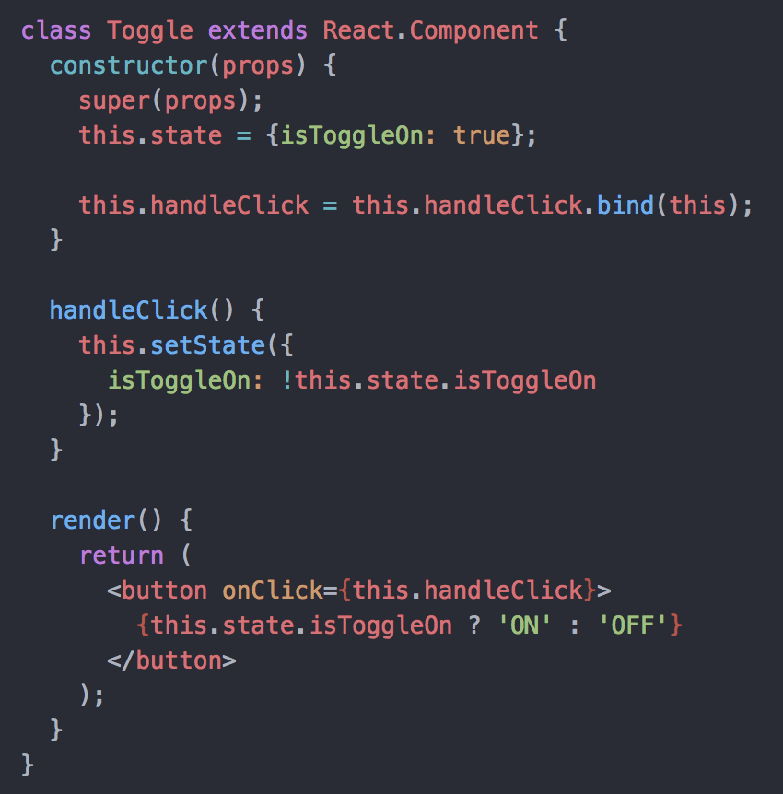
DOM-events

Slide 11
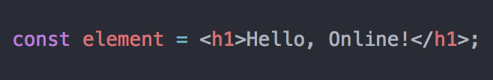
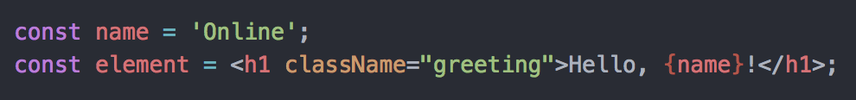
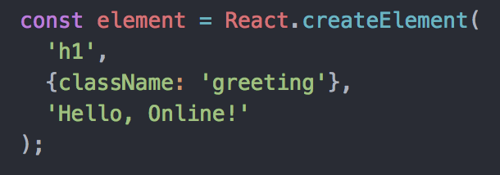
JSX
Krever @babel/core og @babel/preset-react
Krever at man importer React i filen JSX skal brukes

Slide 12
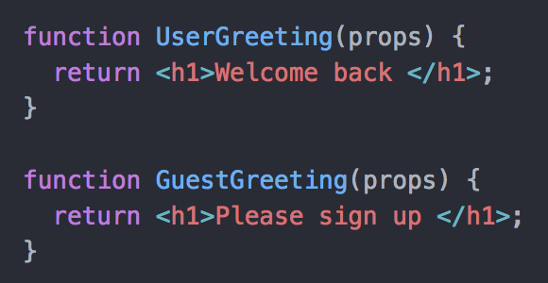
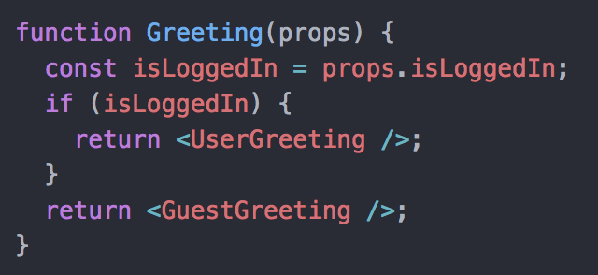
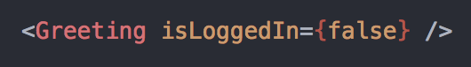
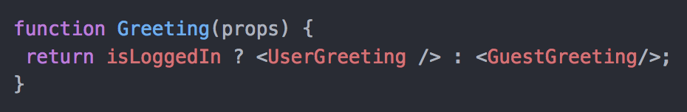
Conditional rendering

Slide 13
Redux

